Slide 1
Sabelotodo by PF Entertainment
Equipo:
Carlos Castaño Moreno, planificación, diseño y scrum master.
Nuria Rodríguez Tortosa, planificación, diseño y analista.
Daniel García Rodríguez, implementación y scrum master.
Javier Leiva Dueñas, implementación y prueba.
Javier Lanceta Salas, implementación y prueba.
Guillermo Tell González, planificación, prueba y analista.
Julián Castro Coloma, diseño, prueba y scrum master.
Pablo Fernández Serrano, diseño e implementación.

Slide 2
Índice de contenidos
Introducción – El problema
La solución
El equipo y el trabajo en equipo
Actividades de Ingeniería de Software
Requisitos
Planificación
Arquitectura
Modelos
Patrones/Principios
Pruebas
Desarrollo/Despliegue
Estrategias y herramientas
Modelo de Implementación
Despliegue
Resultados
Conclusiones

Slide 3

El problema
Hacer una adaptación del juego tradicional 'Trivial' quitando la rivalidad de competir contra otros jugadores y entretener a los usuarios en partidas más rápidas que desafían su conocimiento en entretenimiento y ciencia.

Slide 4
Equipo y trabajo en equipo

Slide 5
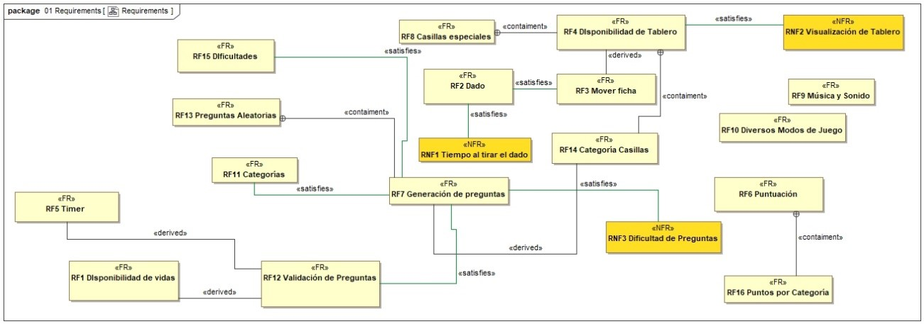
Requisitos

Slide 6
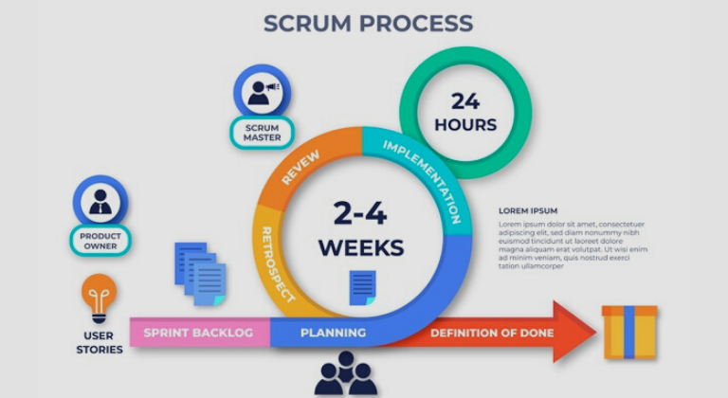
Planificación.
Hemos seleccionado la metodología Scrum

Slide 7
Arquitectura

Slide 8
Modelos

Slide 9
Patrones

Slide 10
Pruebas

